Slide 1
Pomoc publiczna w kontekście wdrażania programu „Innowacje dla Środowiska”
Iwona Kudła
Wydział Pomocy Publicznej
1.02.2023 r.

Slide 2
Pomoc publiczna w programie priorytetowym
Warunki dofinansowania (ust. 7.2 pkt 2 programu):
W przypadku, gdy dofinansowanie stanowi pomoc publiczną, musi być ono udzielane zgodnie z regulacjami dotyczącymi pomocy publicznej. Dotyczy to również premii innowacyjnej i umorzenia części pożyczki.
Przesłanki występowania pomocy publicznej (art. 107 TFUE):
beneficjent pomocy - przedsiębiorstwo
środki publiczne – środki państwa
korzyść
selektywność
zakłócenie lub groźba zakłócenia konkurencji
wpływ na wymianę handlową między państwami członkowskimi

Slide 3
Kiedy dofinansowanie będzie pomocą publiczną?
Pożyczka preferencyjna
Premia (dotacja)
Umorzenie (w przyszłości)
Pożyczka na warunkach rynkowych
oprocentowanie = stopa bazowa + marża
określana przez KE i publikowana na stronie: https://uokik.gov.pl/stopa_referencyjna_i_archiwum.php
zgodnie z Komunikatem Komisji w sprawie zmiany metody ustalania stóp referencyjnych i dyskontowych
(Dz. Urz. UE C 14 z 19.01.2008 r. str. 6)

Slide 4
Pomoc publiczna – podstawy prawne
Pomoc regionalna na nową inwestycję
Rozporządzenie Ministra Środowiska z dnia 30 marca 2015 r. w sprawie szczegółowych warunków udzielania regionalnej pomocy publicznej inwestycyjnej na cele z zakresu ochrony środowiska (t.j. z 2022 r. Dz. U. poz. 628)
Rozporządzenie Komisji (UE) Nr 651/2014 z dnia 17 czerwca 2014 r. uznające niektóre rodzaje
pomocy za zgodne z rynkiem wewnętrznym w zastosowaniu art. 107 i 108 Traktatu (Dz. Urz. UE L
187 z dnia 26.6.2014, str. 1, z późn. zm.) (Rozdział I + Sekcja 1) (tzw. GBER)
Pomoc horyzontalna na ochronę środowiska
Rozporządzenie Ministra Środowiska z dnia 21 grudnia 2015 r. w sprawie szczegółowych warunków
udzielania horyzontalnej pomocy publicznej na cele z zakresu ochrony środowiska (t.j. z 2022 r. Dz. U.
poz. 804)
Rozporządzenie Komisji (UE) Nr 651/2014 z dnia 17 czerwca 2014 r. uznające niektóre rodzaje pomocy za zgodne z rynkiem wewnętrznym w zastosowaniu art. 107 i 108 Traktatu (Dz. Urz. UE L 187 z dnia 26.6.2014, str. 1, z późn. zm.) (Rozdział I + Sekcja 7)
Pomoc de minimis
Rozporządzenie Komisji (UE) Nr 1407/2013 z dnia 18 grudnia 2013 r. w sprawie stosowania art. 107 i 108 Traktatu o funkcjonowaniu Unii Europejskiej do pomocy de minimis (Dz. Urz. UE L 352, 24.12.2013, str. 1, z późn. zm.)

Slide 5
Pomoc inna niż de minimis – podstawowe warunki dopuszczalności
Beneficjent pomocy – przedsiębiorca nie będący w trudnej sytuacji
Beneficjent - przedsiębiorca, na którym nie ciąży obowiązek zwrotu pomocy wynikający z wcześniejszej decyzji Komisji uznającej pomoc za niezgodną z prawem i z rynkiem wewnętrznym
Efekt zachęty
Intensywność pomocy
Koszty kwalifikowane do pomocy

Slide 6
Przedsiębiorca w trudnej sytuacji
Przedsiębiorca jest w trudnej sytuacji (przesłanki rozłączne):
w przypadku spółki z ograniczoną odpowiedzialnością (tj. spółka
akcyjna, spółka z ograniczoną odpowiedzialnością, spółka
komandytowo-akcyjna) (innej niż MŚP, które istnieje od mniej
niż trzech lat), w przypadku gdy ponad połowa jej
subskrybowanego kapitału podstawowego została utracona w efekcie zakumulowanych strat. Taka sytuacja ma miejsce, gdy w wyniku odliczenia od rezerw (i wszystkich innych elementów uznawanych za część środków własnych przedsiębiorstwa) zakumulowanych strat powstaje ujemna skumulowana kwota, która przekracza połowę subskrybowanego kapitału zakładowego;
w przypadku spółki, w której co najmniej niektórzy członkowie ponoszą nieograniczoną odpowiedzialność za jej zadłużenie (spółka jawna, spółka komandytowa) (innej niż MŚP, które istnieje od mniej niż trzech lat), w przypadku gdy ponad połowa jej kapitału wykazanego w sprawozdaniach finansowych tej spółki została utracona w efekcie zakumulowanych strat;

Slide 7
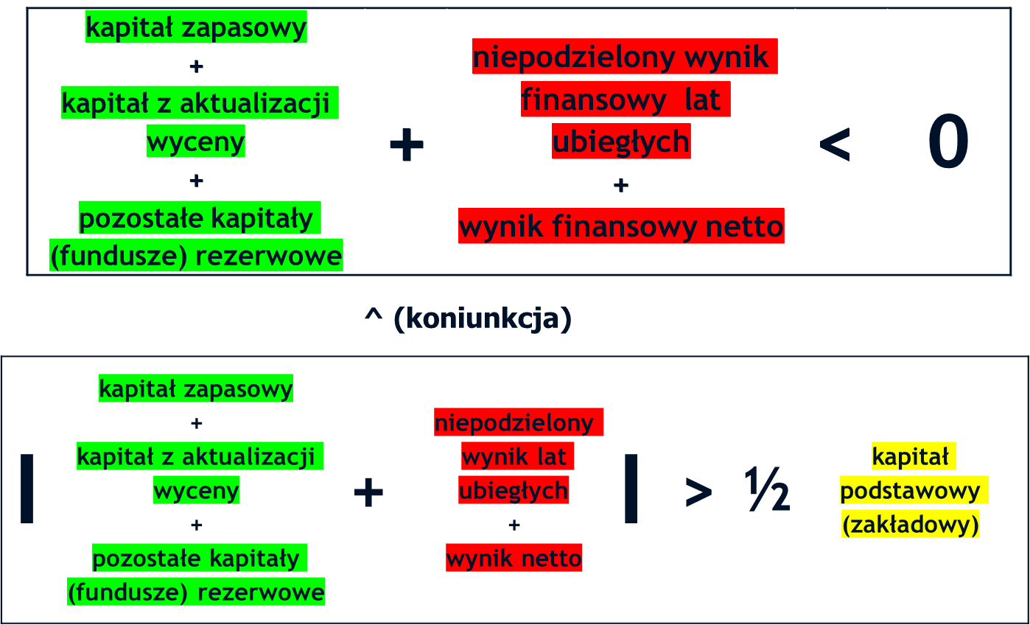
Przedsiębiorca w trudnej sytuacji

Slide 8
Przedsiębiorca w trudnej sytuacji
Przedsiębiorca jest w trudnej sytuacji (przesłanki rozłączne):
jeśli przedsiębiorstwo podlega zbiorowemu postępowaniu w związku z niewypłacalnością lub zgodnie z prawem krajowym spełnia kryteria objęcia takim podstępowaniem na wniosek jej wierzycieli;
jeśli otrzymał pomoc na ratowanie i nie spłacił do tej pory pożyczki ani nie zakończył umowy gwarancji lub otrzymał pomoc na restrukturyzację i nadal podlega planowi restrukturyzacyjnemu (realizuje plan);
w przypadku dużego przedsiębiorstwa, jeśli w ciągu ostatnich dwóch lat:
1) księgowy stosunek wartości kapitału obcego (pożyczki bankowe, leasing finansowy, wyemitowane papiery dłużne (pozycje z zobowiązań długo i krótko terminowych wobec pozostałych jednostek, bez dostaw i usług)) do kapitału własnego tego przedsiębiorstwa przekracza 7,5 oraz
2) wskaźnik pokrycia odsetek (koszt odsetkowy w rachunku zysków i strat) zyskiem EBITDA (zysk (strata) z działalności operacyjnej + amortyzacja) (czyli: EBIDTA/odsetki) tego przedsiębiorstwa wynosi poniżej 1,0.

Slide 9
Przedsiębiorca w trudnej sytuacji
Badanie trudnej sytuacji w przypadku przedsiębiorstw powiązanych (w rozumieniu art. 3 ust. 3 Załącznika do GBER) - wyjaśnienia UOKiK na stronie:
https://www.uokik.gov.pl/wyjasnienia2.php#faq3030

Slide 10
Efekt zachęty
Wniosek musi być złożony przed rozpoczęciem inwestycji.
Rozpoczęciem jest:
rozpoczęcie robót budowlanych związanych z inwestycją (przez podjęcie robót budowlanych należy rozumieć rozpoczęcie budowy, o którym mowa w art. 41 ust. 1 ustawy Prawo budowlane), lub
pierwsze prawnie wiążące zobowiązanie do zamówienia urządzeń, lub
zobowiązanie, które sprawia, że inwestycja staje się nieodwracalna,
zależnie od tego, co nastąpi jako pierwsze.
Ostatni element definicji oznacza przede wszystkim takie zobowiązanie, które powoduje, że z ekonomicznego punktu widzenia byłoby trudno zaniechać inwestycji od chwili powzięcia tego zobowiązania, np. z uwagi na znaczne (z punktu widzenia inwestora) straty finansowe, które inwestor musiałby ponieść w przypadku rezygnacji z inwestycji.

Slide 11
Efekt zachęty
Za rozpoczęcie inwestycji NIE uznaje się: prac przygotowawczych takich jak uzyskanie zezwoleń i przeprowadzenie studiów wykonalności, zakupu gruntu.

Slide 12
Efekt zachęty w programie IdŚ
Za dzień złożenia wniosku uznaje się:
dzień złożenia fiszki projektowej, lub
dzień złożenia wniosku o dofinansowanie (WoD) – gdy wprowadza on zmiany (np. zwiększenie dofinansowania, po raz pierwszy premię)

Slide 13
Intensywność pomocy
Intensywność pomocy ustala się w oparciu o lokalizację inwestycji,
a nie siedzibę wnioskodawcy!
Dopuszczalne intensywności określone są we właściwych rozporządzeniach.
Miernikiem wartości udzielanej pomocy publicznej jest tzw. ekwiwalent dotacji brutto (EDB), tj. faktyczna wielkość przysporzenia dla beneficjenta (całkowita pomoc w ramach projektu!) – nie mylić z kwotą dofinansowania!
EDB można wyliczyć posługując się kalkulatorem edb znajdującym się na stronie: https://www.gov.pl/web/nfosigw/kalkulatory-pomocy-publicznej
Kalkulator pozwala na ustalenie EDB dla wnioskowanej pożyczki z premią
Wartość pomocy publicznej (EDB)
Intensywność pomocy =
Koszty kwalifikujące się do objęcia pomocą

Slide 14
EDB wnioskowanego dofinansowania – dane do kalkulatora
Komunikat Komisji w sprawie zmiany metody ustalania stóp referencyjnych i dyskontowych (Dz. Urz. UE C 14 z 19.01.2008 r. str. 6)
Stopa bazowa obliczana dla każdego Państwa Członkowskiego w oparciu o jednoroczną stopę IBOR (Interbank Offered Rate - wysokość oprocentowania pożyczek) zarejestrowaną we wrześniu, październiku i listopadzie poprzedniego roku (obowiązuje od dnia 1 stycznia – aktualizacja każdorazowo gdy średnia stopa obliczona za trzy poprzednie miesiące odbiega o więcej niż 15% od stopy obowiązującej).
Obecnie w Polsce obowiązuje stopa bazowa w wysokości 7,62% (od 01.01.2023 r.) - przed zastosowaniem weryfikacja na podanej stronie
Stopa dyskontowa = stopa bazowa + 1 punkt proc. (100 punktów bazowych) – 8,62%
Dodatkowo do pożyczki preferencyjnej:
Stopa referencyjna = stopa bazowa + marża
Marża może wynosić od 60 do 1 000 pkt bazowych, w zależności od ratingu przedsiębiorstwa i poziomu zabezpieczeń.
Samodzielne ustalenie ratingu – Arkusz kalkulacyjny na stronie: https://www.gov.pl/web/nfosigw/kalkulatory-pomocy-publicznej
Dostosować również: datę (składania wniosku), stopę pożyczki, ewentualnie premię (jeśli dotyczy)
Wprowadzić: zakładane raty wypłat i spłat pożyczki, ewentualnie inną pomoc

Slide 15
Koszty kwalifikowane do pomocy
Koszty kwalifikowane do pomocy zasadniczo określone w rozporządzeniach (np. w przypadku pomocy regionalnej szczegółowo wymienione w rozporządzeniu MKiŚ)
Koszty kwalifikowane do pomocy nie muszą być zbieżne z kosztami kwalifikowanymi do naboru, ale nie mogą wychodzić poza te koszty
W przypadku pomocy regionalnej/horyzontalnej na ochronę środowiska nie kwalifikuje się:
wydatków poniesionych na informację i promocję, szkolenie personelu, audyty ex ante i ex post,
wydatków poniesionych przed złożeniem wniosku o dofinansowanie.

Slide 16
Wielkość przedsiębiorstwa
Wielkość przedsiębiorstwa określa się zgodnie z przepisami art. 1-6 Załącznika I do Rozporządzenia Komisji (UE) NR 651/2014 z dnia 17 czerwca 2014 r. uznającego niektóre rodzaje pomocy za zgodne z rynkiem wewnętrznym w zastosowaniu art. 107 i 108 Traktatu
Jako dokument posiłkowy można stosować przygotowany przez Komisję Europejską: „Poradnik dla użytkowników dotyczący definicji MŚP”
https://ec.europa.eu/docsroom/documents/42921
Strona NFOŚiGW:
https://www.gov.pl/web/nfosigw/wielkosc-przedsiebiorstwa2

Slide 17
Wielkość przedsiębiorstwa (ważne również dla ustalenia dopuszczalnej kwoty pożyczki)
i
lub
i
lub
i
lub

Slide 18
Wielkość przedsiębiorstwa
Podstawowe zasady dotyczące ustalania danych przedsiębiorstwa
Przedsiębiorstwo niezależne (samodzielne) – tylko dane własne
Przedsiębiorstwo partnerskie (od 25% do 50% udziałów lub akcji) – dane własne plus dane przedsiębiorstw partnerskich, proporcjonalnie do udziału
Przedsiębiorstwo związane (powiązane) – (powyżej 50% udziałów lub akcji/inny rodzaj kontroli) – dane własne plus 100% danych przedsiębiorstw powiązanych
Zasadniczo przedsiębiorstwo nie może być uznane za mikro/małe/średnie przedsiębiorstwo, jeżeli 25% lub więcej jego kapitału lub głosów jest kontrolowane bezpośrednio lub pośrednio, łącznie lub indywidualnie, przez jeden lub kilka podmiotów publicznych
Powiązania zachodzą również poprzez osoby fizyczne!

Slide 19
Pomoc regionalna
Pomocy regionalnej nie można udzielać w następujących sektorach:
wytwarzanie energii, jej dystrybucja i infrastruktura
hutnictwo żelaza i stali
górnictwo węgla
budownictwo okrętowe
włókna syntetyczne
transport
rybołówstwo i akwakultura
rolnictwo w zakresie działalności związanej z produkcją pierwotną produktów, o których mowa w załączniku I do TFUE

Slide 20
Pomoc regionalna
Pomoc może być udzielana na realizację nowej (początkowej) inwestycji.
Za nową inwestycję uznaje się:
1. inwestycję w środki trwałe oraz wartości niematerialne i prawne związane z:
tworzeniem nowego przedsiębiorstwa,
rozbudową istniejącego przedsiębiorstwa (w szczególności zwiększenie zdolności produkcyjnych; rozbudowy przedsiębiorstwa nie stanowi zwykłe powiększenie jego majątku o środki trwałe),
dywersyfikacją produkcji przedsiębiorstwa przez wprowadzanie nowych dodatkowych produktów,
zasadniczą zmianą dotyczącą procesu produkcyjnego w istniejącym przedsiębiorstwie lub
2. nabycie środków trwałych należących do zakładu, który został zlikwidowany lub zostałby zlikwidowany, gdyby zakup nie nastąpił, przy czym środki nabywane są przez inwestora niezwiązanego ze sprzedawcą.

Slide 21
Pomoc regionalna
Wyjątek: za nową inwestycję w przypadku inwestycji realizowanych przez dużych przedsiębiorców w województwach dolnośląskim i wielkopolskim oraz w następujących gminach należących do regionu warszawskiego stołecznego: Baranów, Błonie, Dąbrówka, Dobre, Góra Kalwaria, Grodzisk Mazowiecki, Jadów, Jaktorów, Kałuszyn, Kampinos, Kołbiel, Latowicz, Leoncin, Leszno, Mrozy, Nasielsk, Osieck, Prażmów, Serock, Siennica, Sobienie-Jeziory, Strachówka, Tarczyn, Tłuszcz, Zakroczym i Żabia Wola uznaje się wyłącznie inwestycję na rzecz nowej działalności gospodarczej w danym obszarze.
Oznacza to:
założenie nowego zakładu lub dywersyfikacja działalności zakładu pod warunkiem, że nowa działalność, która ma być prowadzona, nie jest taka sama jak działalność poprzednio prowadzona w danym zakładzie ani podobna do takiej działalności.
nabycie środków trwałych należących do zakładu, który został zlikwidowany lub zostałby zlikwidowany, gdyby zakup nie nastąpił - pod warunkiem, że działalność, jaka ma być prowadzona z wykorzystaniem nabytych aktywów, nie jest taka sama ani podobna do działalności prowadzonej przed nabyciem.

Slide 22
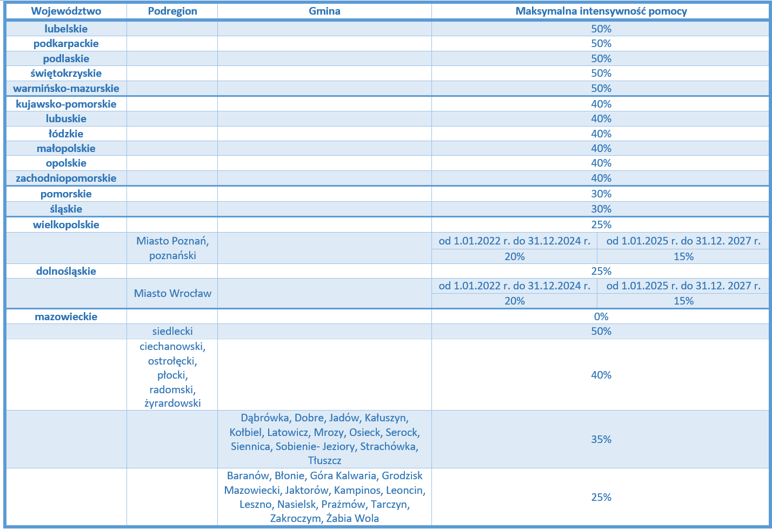
Pomoc regionalna – podstawowe intensywności
Źródło: UOKIK (https://uokik.gov.pl/polskie_akty_prawne_w_zakresie_pomocy_publicznej.php#faq2678 )

Slide 23
Pomoc regionalna
Intensywność pomocy c.d.
W przypadku małych i średnich przedsiębiorców intensywność pomocy może zostać dodatkowo zwiększona o odpowiednio 20 i 10 punktów procentowych.
Wkład własny
Warunkiem udzielenia pomocy jest pokrycie przez przedsiębiorcę, ze środków własnych, co najmniej 25% kosztów kwalifikowanych (pożyczka nie może przekraczać 75% kosztów kwalifikowanych do pomocy!).
Przez środki własne należy rozumieć środki, które nie zostały uzyskane przez przedsiębiorcę w ramach udzielonej mu pomocy ze środków publicznych.
Trwałość inwestycji
Mikro-, mały i średni przedsiębiorca zobowiązuje się do zapewnienia użytkowania inwestycji przez okres co najmniej trzech lat od dnia jej przekazania do użytkowania
Duży przedsiębiorca zobowiązuje się do zapewnienia użytkowania inwestycji przez okres co najmniej pięciu lat, od dnia jej przekazania do użytkowania

Slide 24
Pomoc horyzontalna na ochronę środowiska
Podstawowe różnice w stosunku do pomocy regionalnej :
przedsięwzięcie nie musi spełniać definicji „inwestycji nowej/początkowej”
ale: koszty kwalifikujące się do objęcia pomocą na oś muszą ograniczać się do kosztów ściśle związanych z ochroną środowiska
nie wymaga się wkładu własnego beneficjenta na poziomie 25% kosztów kwalifikowanych
sektory wyłączone: przedsiębiorstwa prowadzące działalność w sektorze rybołówstwa i akwakultury

Slide 25
Pomoc horyzontalna na ochronę środowiska
Pomoc inwestycyjną na ochronę środowiska można otrzymać na następujące przedsięwzięcia:
dostosowanie przedsiębiorcy do standardów ochrony środowiska UE (już opublikowanych, ale wymagalnych dopiero w przyszłości), pod warunkiem zakończenia inwestycji co najmniej rok przed ich wejściem w życie,
podniesienie poziomu ochrony środowiska w przedsiębiorstwie w stopniu wykraczającym ponad standardy ochrony środowiska UE,
podniesienie poziomu ochrony środowiska w przedsiębiorstwie, jeżeli nie ustanowiono standardów ochrony środowiska UE,
efektywność energetyczna,
wysokosprawna kogeneracja,
odnawialne źródła energii,
efektywny energetycznie system ciepłowniczy i chłodniczy (jednostka wytwórcza + sieć),
recykling i ponowne wykorzystanie odpadów,
infrastruktura energetyczna.

Slide 26
Pomoc horyzontalna na ochronę środowiska
Koszty kwalifikujące się do objęcia pomocą = dodatkowe (związane tylko z ochroną środowiska) koszty inwestycji konieczne, aby osiągnąć wyższy poziom ochrony środowiska, w szczególności wyższy niż wymagają tego standardy unijne, lub aby zwiększyć poziom ochrony środowiska w przypadku braku standardów unijnych:
jeżeli koszty inwestycji w ochronę środowiska można wyodrębnić z całkowitych kosztów inwestycji jako oddzielną inwestycję, za koszty kwalifikujące się do objęcia pomocą uznaje się koszty kwalifikowane związane z ochroną środowiska,
w innych przypadkach koszty inwestycji w ochronę środowiska określa się poprzez odniesienie do podobnej, mniej przyjaznej dla środowiska inwestycji, która prawdopodobnie zostałaby przeprowadzona w przypadku braku pomocy (inwestycja referencyjna). Różnica między kosztami obydwu inwestycji określa koszt związany z ochroną środowiska i stanowi koszty kwalifikujące się do objęcia pomocą.
Kosztów, które nie są bezpośrednio związane z osiągnięciem wyższego poziomu ochrony środowiska, nie uznaje się za kwalifikujące się do objęcia pomocą na ochronę środowiska.

Slide 27
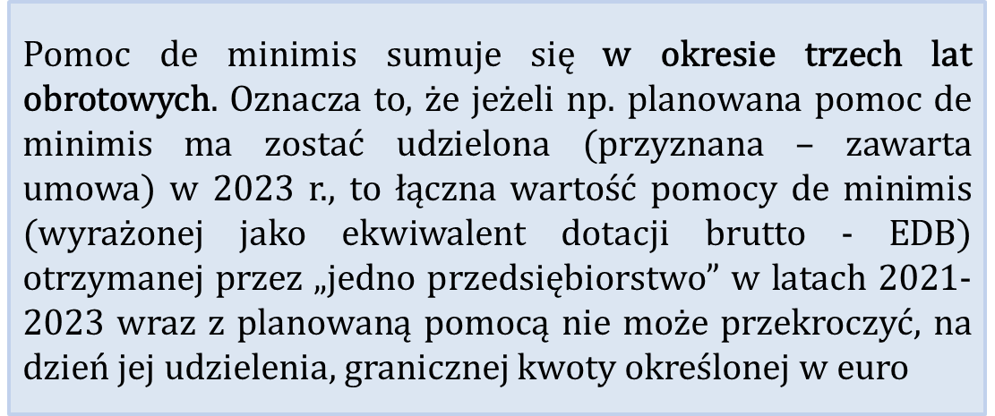
Pomoc de minimis
Limit kwotowy: 200 tys. euro w okresie 3 lat (100 tys. euro w sektorze transportu drogowego towarów)
Limit ten dotyczy grupy podmiotów tworzących „jedno przedsiębiorstwo” w rozumieniu przepisów o pomocy de minimis

Slide 28
Pomoc de minimis
Brak określonych kosztów kwalifikowanych,
Brak maksymalnej intensywności pomocy,
Brak konieczności wykazania efektu zachęty,
Zgodnie z tym rozporządzeniem nie można udzielać pomocy:
- w sektorze produkcji pierwotnej produktów rolnych oraz rybołówstwa i akwakultury (osobne rozporządzenia),
- na zakup pojazdów do transportu drogowego towarów
Udzielenie pomocy de minimis potwierdzane jest zaświadczeniem (wzór: w rozporządzeniu Rady Ministrów z dnia 20 marca 2007 r. w sprawie zaświadczeń o pomocy de minimis i pomocy de minimis w rolnictwie lub rybołówstwie, t.j. z 2018 r. Dz.U. poz. 350)
Przykładowe zastosowanie w IdŚ: dofinansowanie na uzyskanie Świadectwa Weryfikacji ETV

Slide 29
Pomoc publiczna w procesie oceny
Założenia ogólne
System składania i oceny wniosków o dofinansowanie dla PP IdŚ jest dwuetapowy:
Etap I - Nabór i ocena fiszek projektowych – Preselekcja – nie podlega ocenie dopuszczalności pomocy (ale: efekt zachęty)
Etap II - Ocena wniosków o dofinansowanie (WoD) – Selekcja – podlega ocenie dopuszczalności pomocy
Na system oceny wniosków o dofinansowanie w NFOŚiGW składają się:
Kryteria dostępu
Kryteria jakościowe, w tym:
Kryteria jakościowe – dopuszczające (w tym: ocena finansowa oraz ocena dopuszczalności pomocy publicznej)
Kryteria jakościowe – punktowe (ocena merytoryczna)

Slide 30
Pomoc publiczna w GWD
Pomoc publiczna w WoD
Oświadczenia: OŚWIADCZENIE WNIOSKODAWCY DOTYCZĄCE POMOCY PUBLICZNEJ
Zakładka: Pomoc publiczna – dane ogólne
Zakładki z przeznaczeniami pomocy (w zależności od zakresu informacji podanych w zakładce wyżej):
Wypełnić we wskazanym tam zakresie zgodnie z instrukcją
Dołączyć załączniki (Formularz informacji przedstawianych przy ubieganiu się o pomoc (…); Zestawienie kosztów kwalifikujących się do pomocy wraz z wyliczeniem maksymalnej wartości pomocy publicznej (…) – poza p.de minimis)

Slide 31
Iwona Kudła
Iwona.kudla@nfosigw.gov.pl

